Slide 1



Python 辅导活动
NANJING UNIVERSITY
南京大学商学院 向稀

Slide 2


目录
01.
输入和输出的处理
02.
流程控制
CONTENTS
03.
函数和方法
04.
Q&A

Slide 3


01
输入和输出的处理

Slide 4

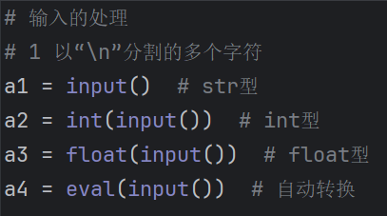

1-1
输入的处理

Slide 5
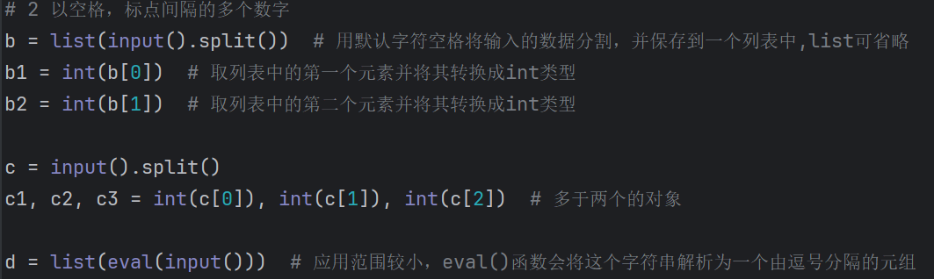
1-1
输入的处理

Slide 6
1-2
输入的处理进阶
1.2倍

Slide 7
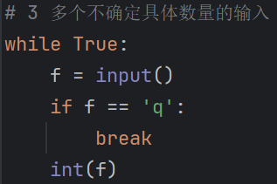
1-2
输入的处理进阶
1.2倍

Slide 8
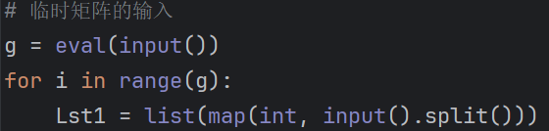
1-2
输入的处理进阶
1.2倍

Slide 9
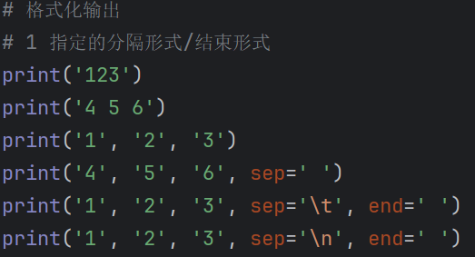
1-3
输出的处理

Slide 10
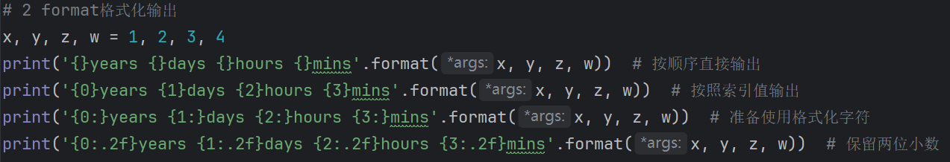
1-3
输出的处理

Slide 11
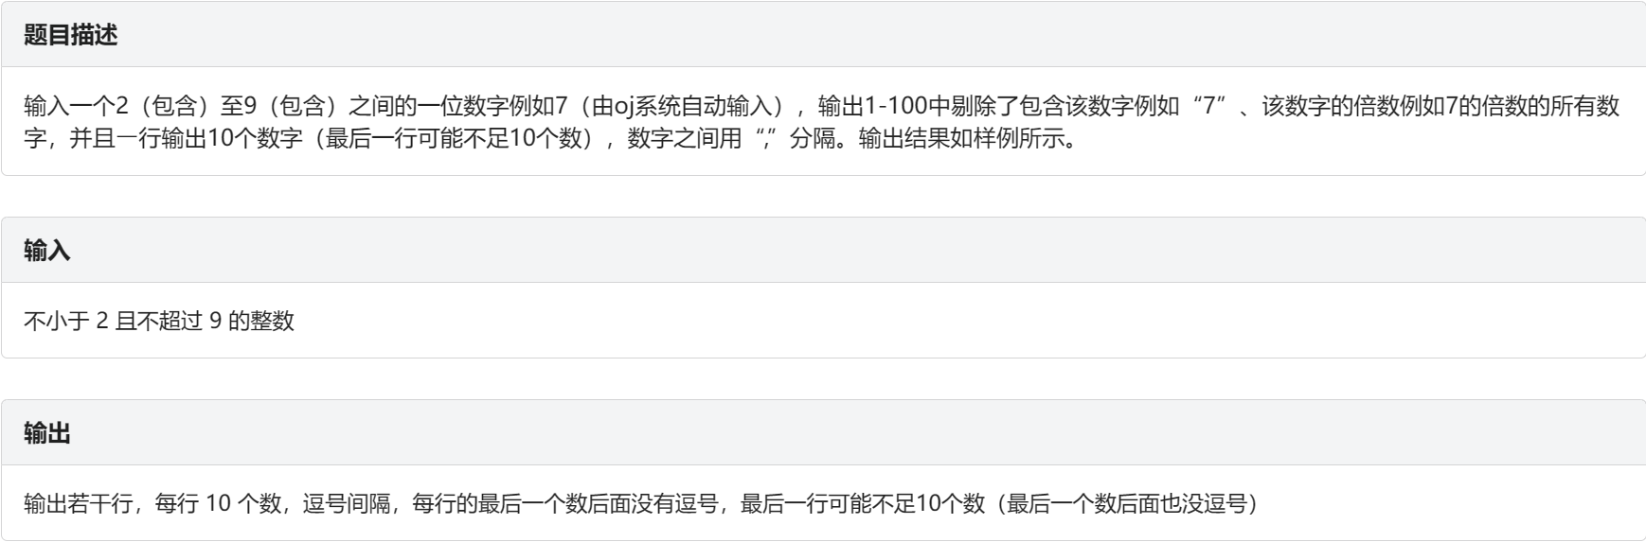
1-3
输出的处理

Slide 12
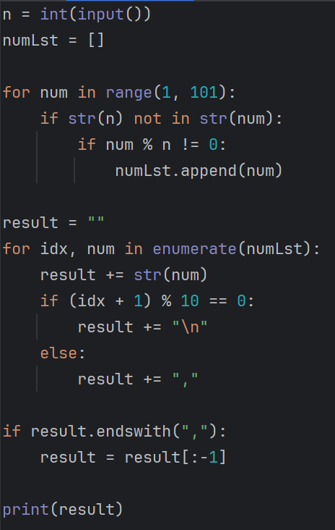
1-3
输出的处理

Slide 13
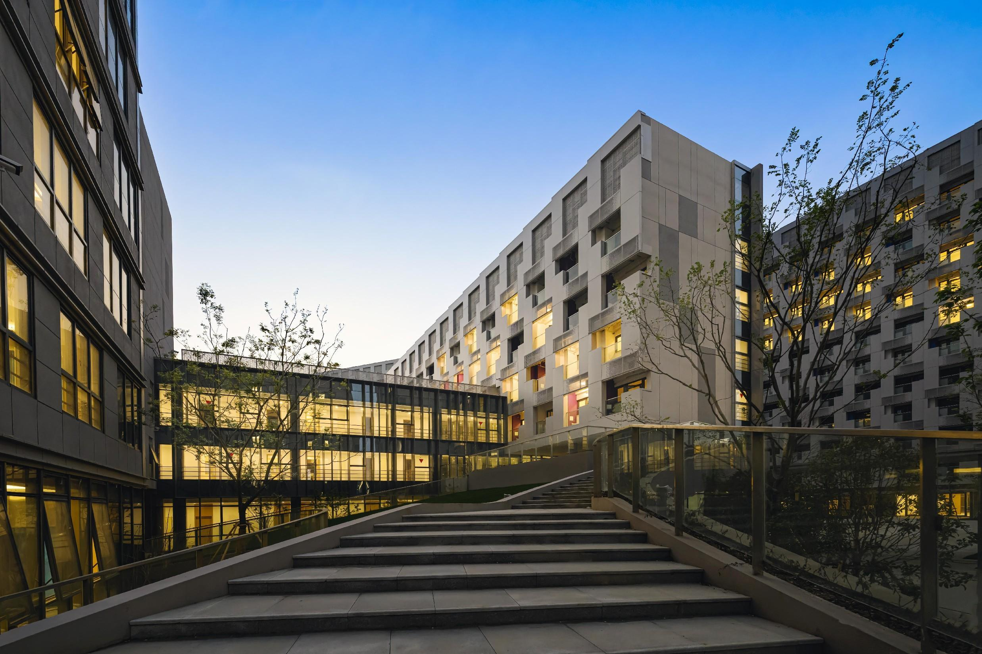
02
流程控制

Slide 14
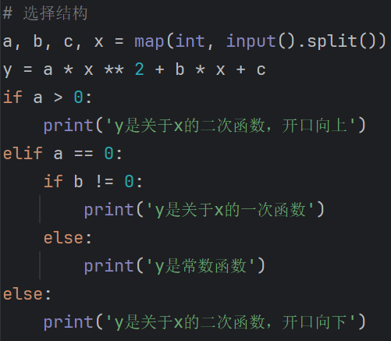
2-1
选择结构

Slide 15
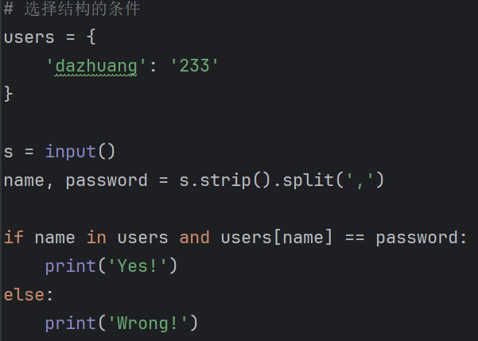
2-1
选择结构

Slide 16
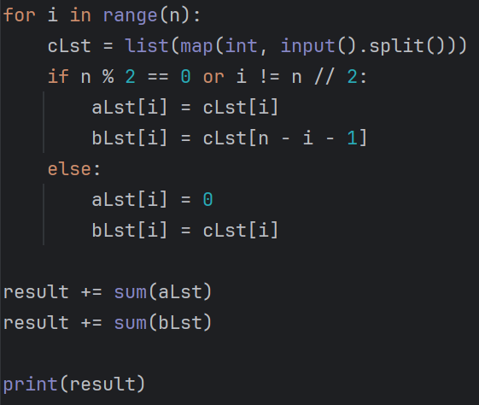
2-1
选择结构

Slide 17
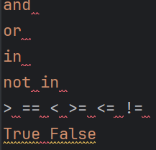
2-1
选择结构

Slide 18
2-2
循环结构

Slide 19
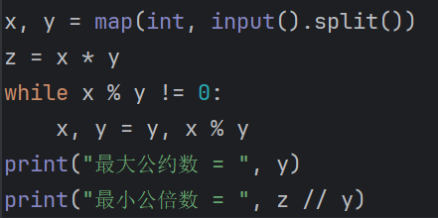
2-2
循环结构

Slide 20
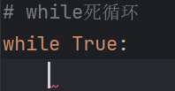
2-2
循环结构

Slide 21
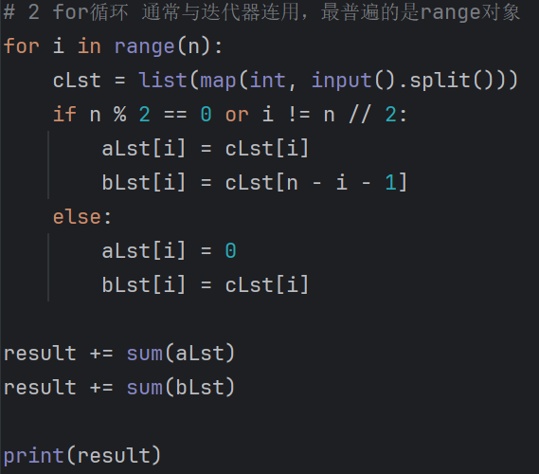
2-2
循环结构

Slide 22
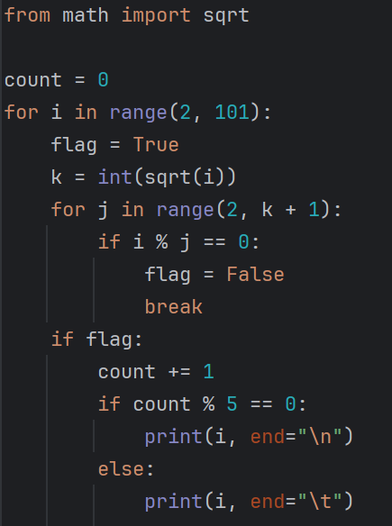
2-3
循环中断和接续

Slide 23

2-3
循环中断和接续

Slide 24
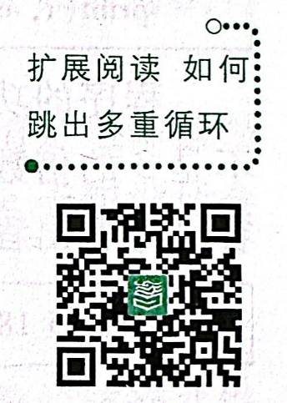
2-3
循环中断和接续

Slide 25
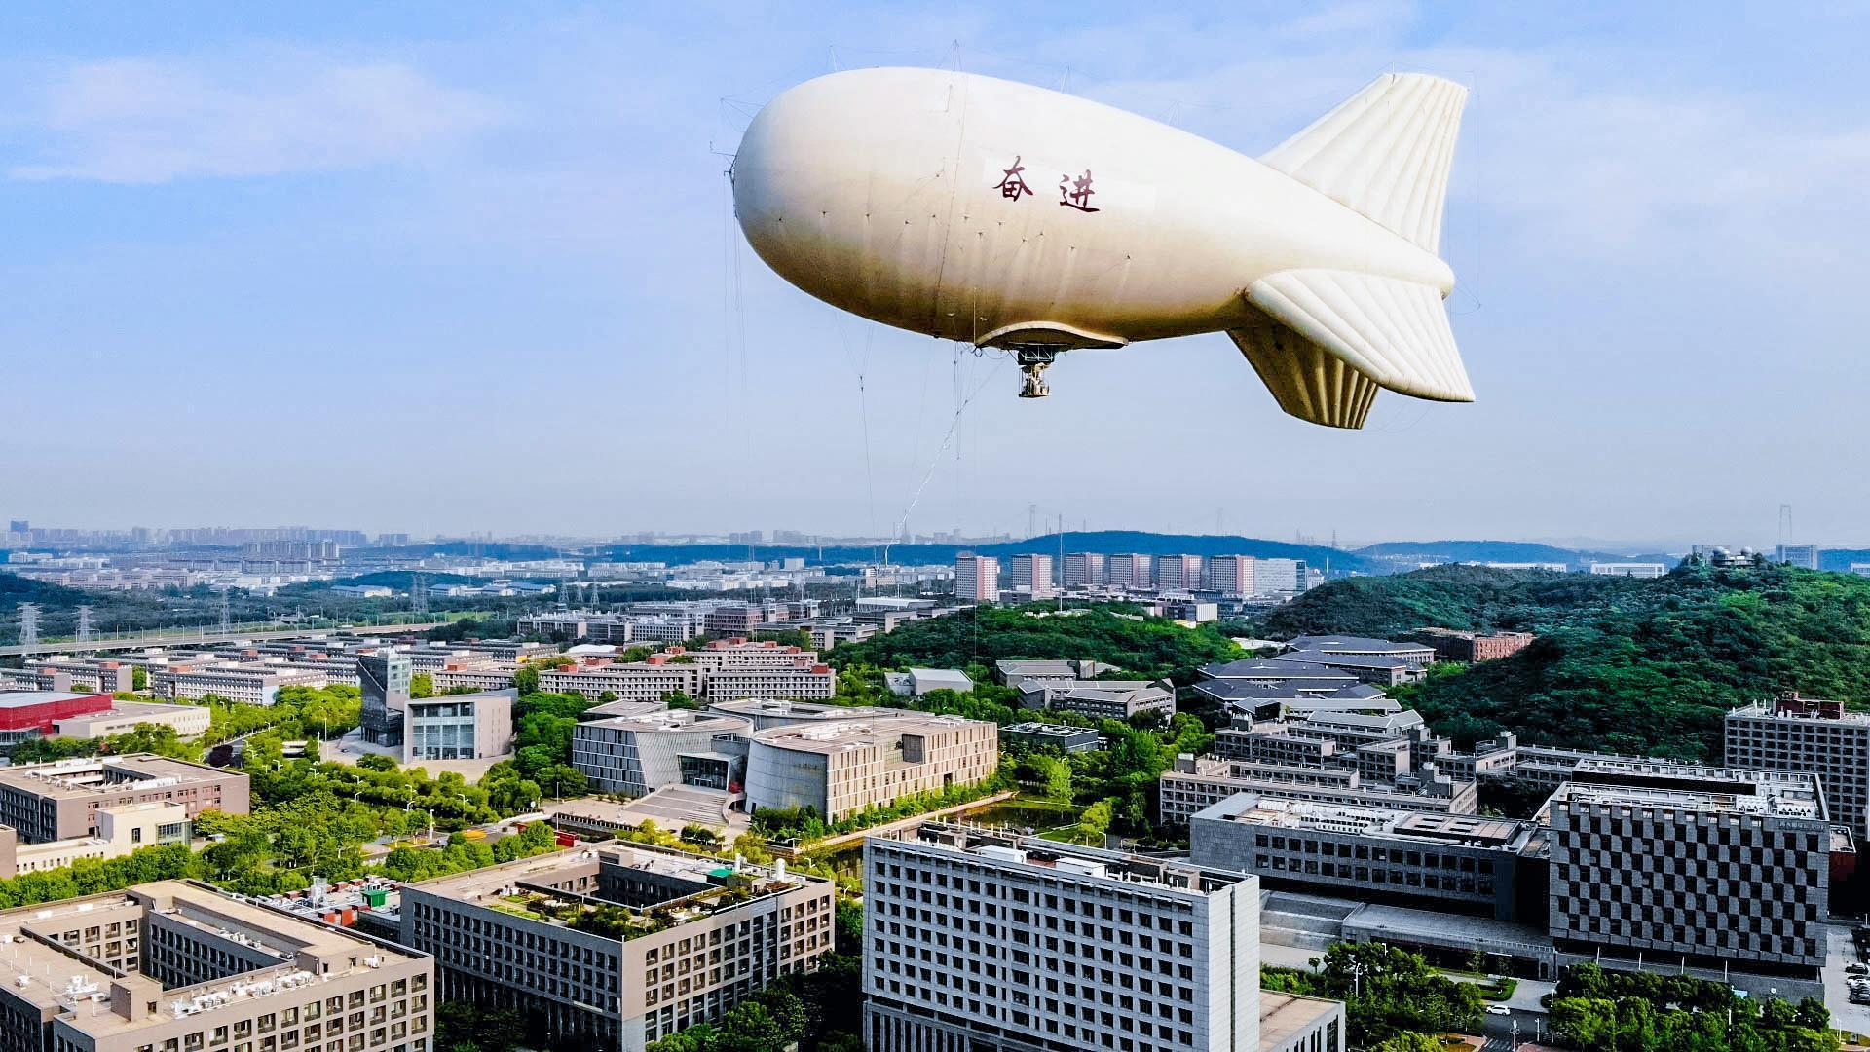
谢谢！
日期：2024年4月14日

Slide 26
Python 辅导活动
NANJING UNIVERSITY
南京大学商学院 向稀

Slide 27
目录
01.
输入和输出的处理
02.
流程控制
CONTENTS
03.
函数和方法
04.
Q&A

Slide 28


03
函数和方法

Slide 29
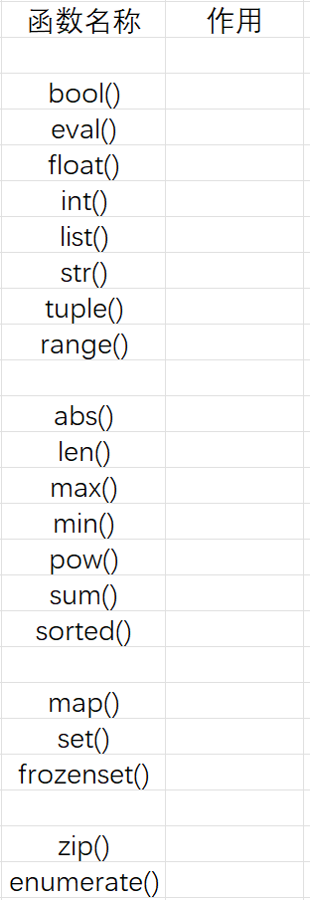
3-1
基本内建函数

Slide 30
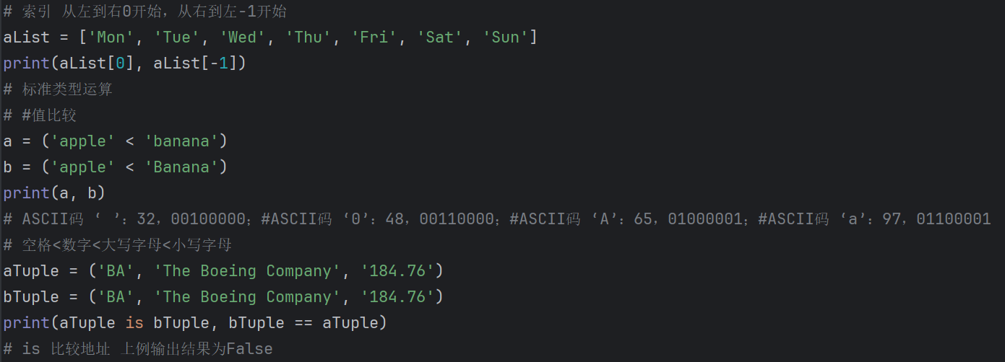
3-2
通用序列函数

Slide 31
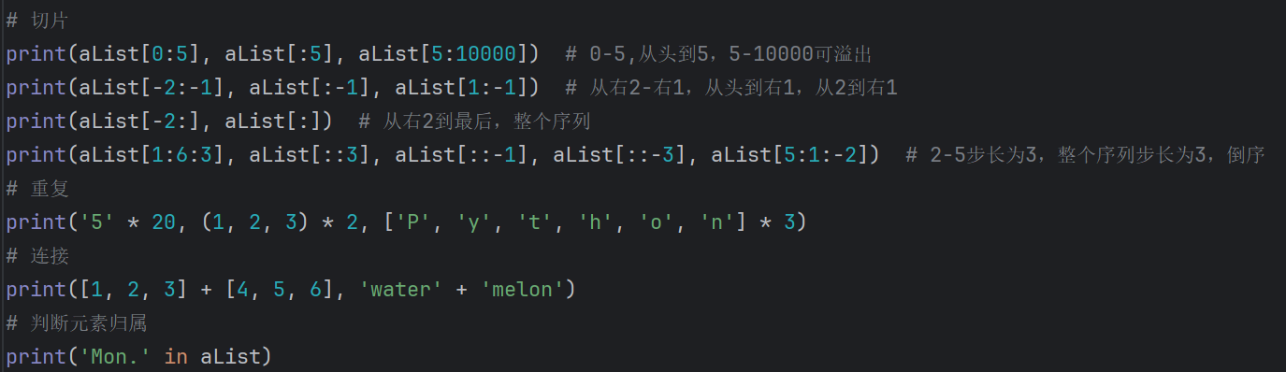
3-2
通用序列函数

Slide 32
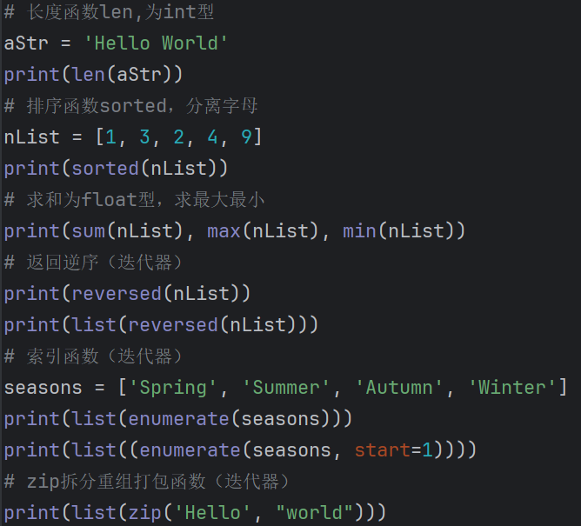
3-2
通用序列函数

Slide 33
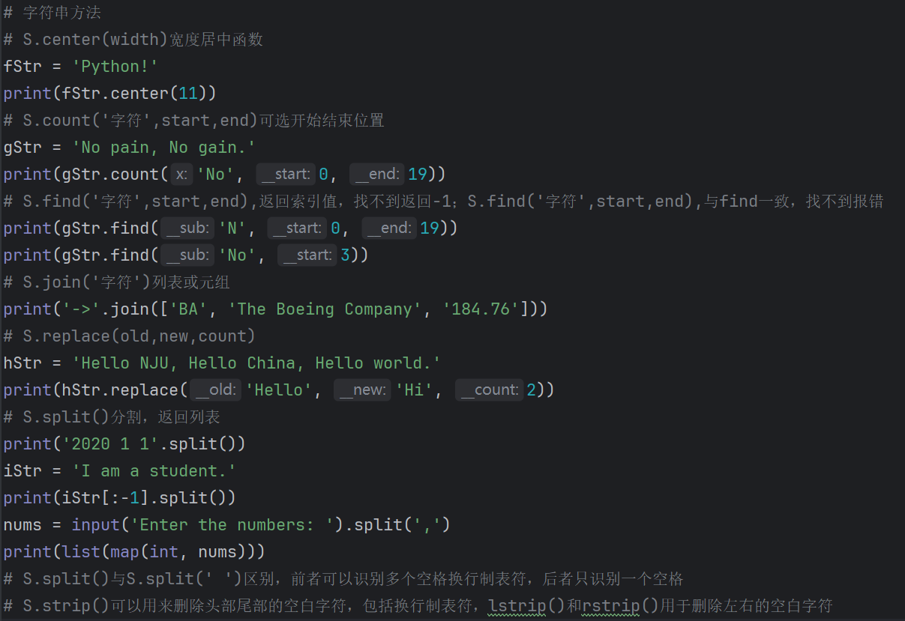
3-3
字符串、列表、元组、range对象方法

Slide 34
3-3
字符串、列表、元组、range对象方法

Slide 35
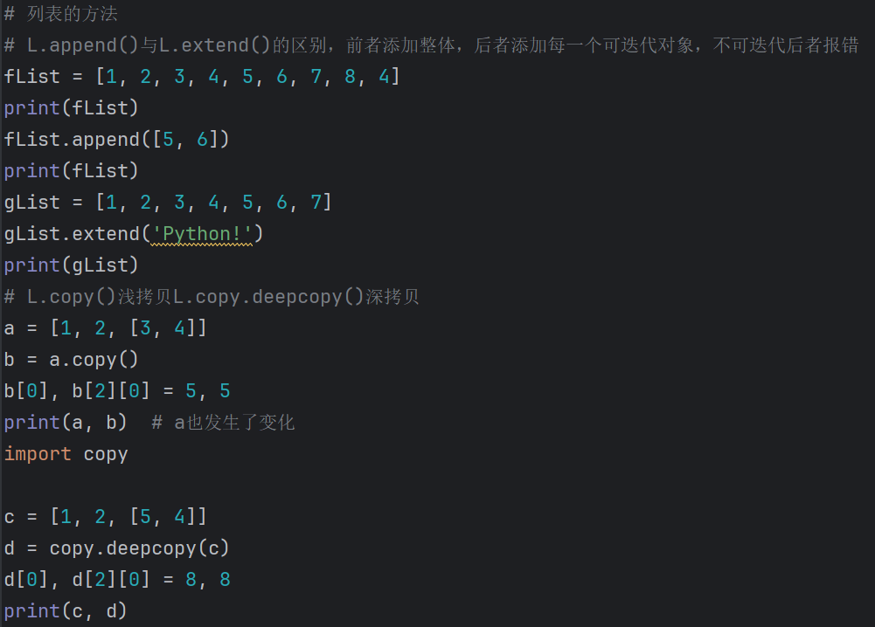
3-3
字符串、列表、元组、range对象方法

Slide 36
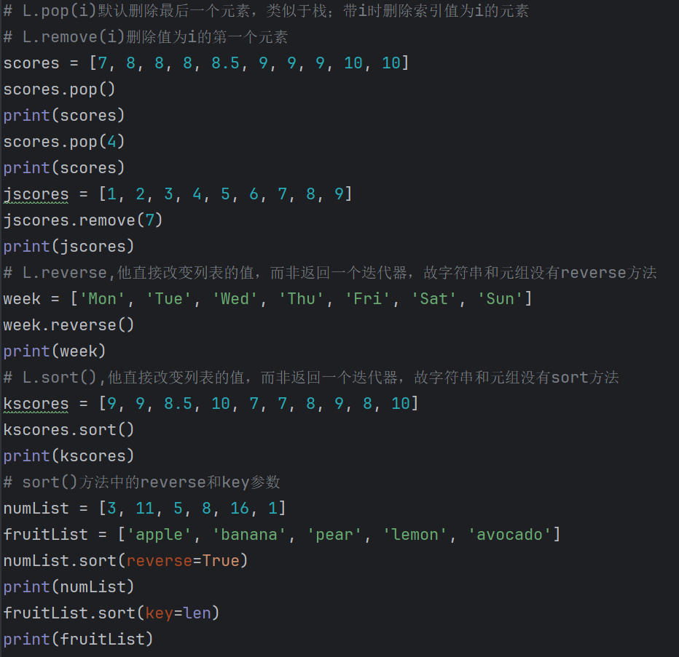
3-3
字符串、列表、元组、range对象方法

Slide 37
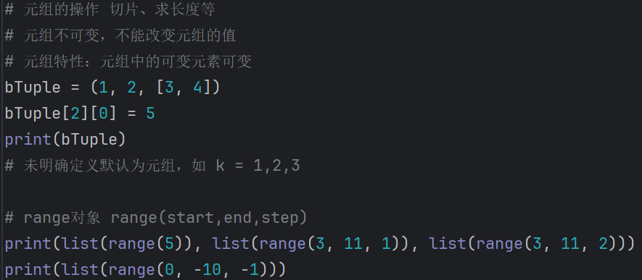
3-3
字符串、列表、元组、range对象方法

Slide 38
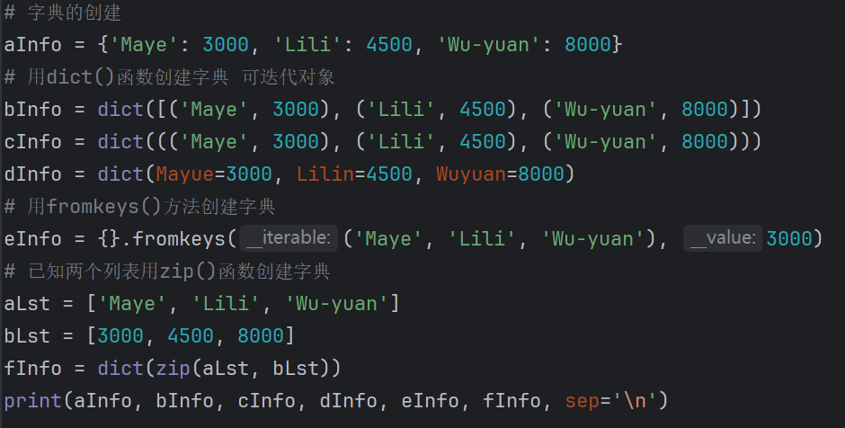
3-4
字典、集合

Slide 39
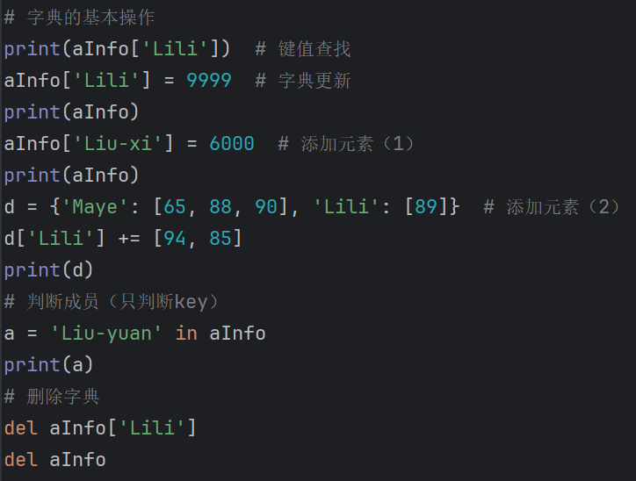
3-4
字典、集合

Slide 40
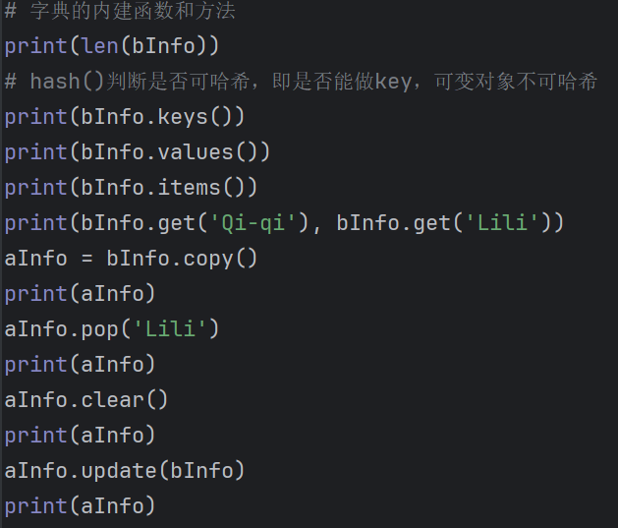
3-4
字典、集合

Slide 41
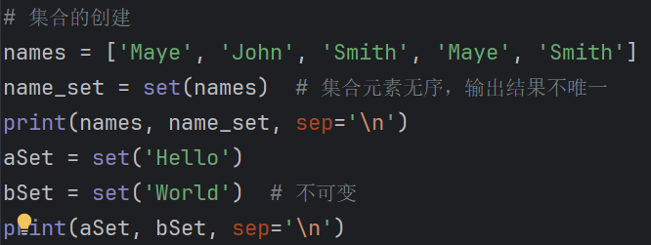
3-4
字典、集合

Slide 42
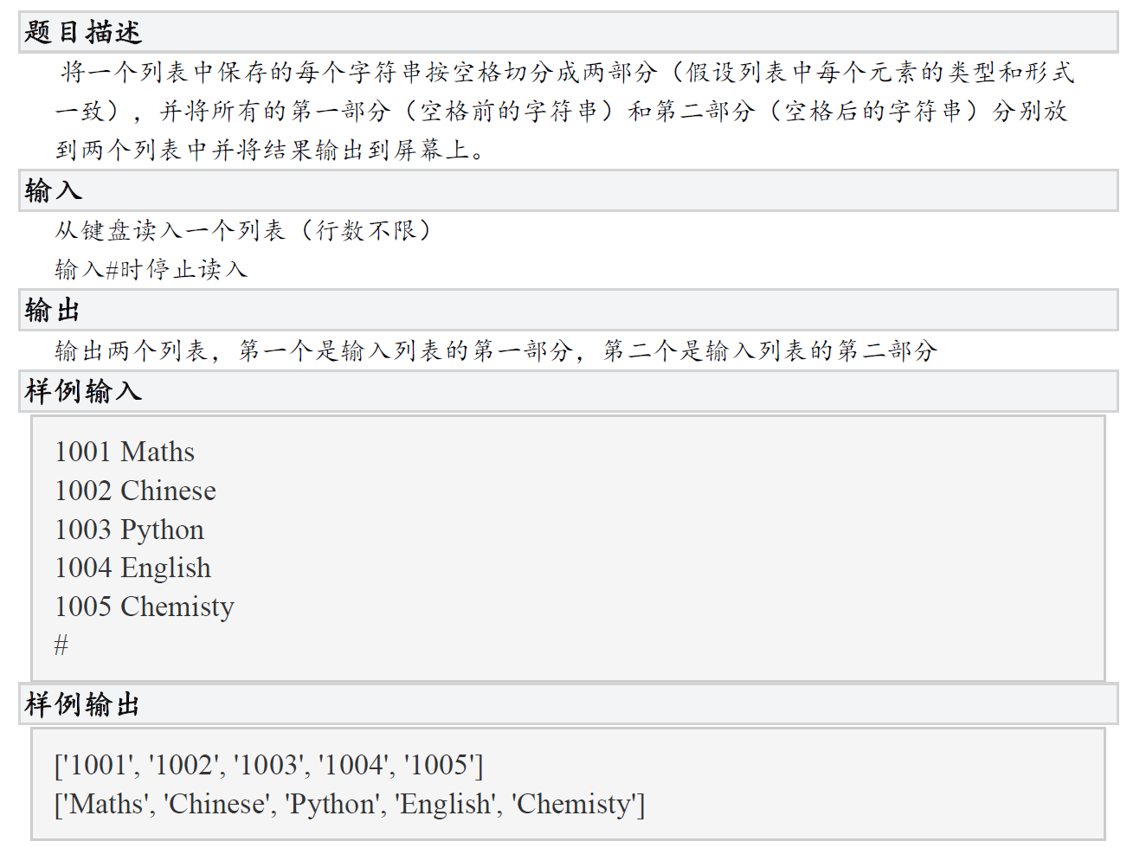
3-5
综合应用

Slide 43
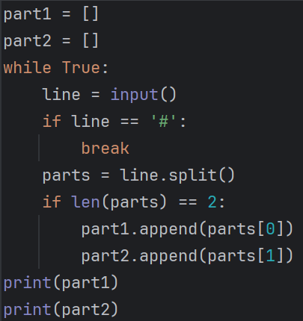
3-5
综合应用

Slide 44
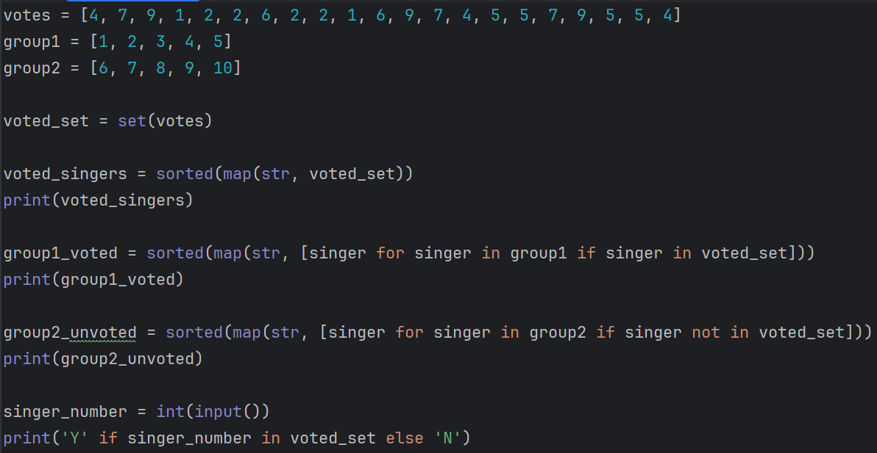
3-6
拓展：lambda函数

Slide 45
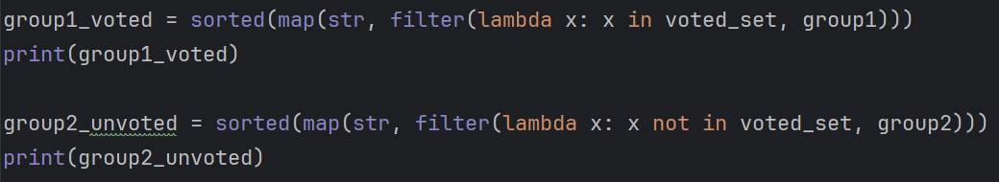
3-6
拓展：lambda函数

Slide 46

04
Q&A

Slide 47
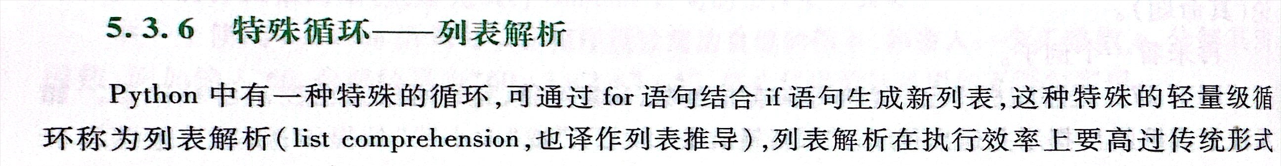
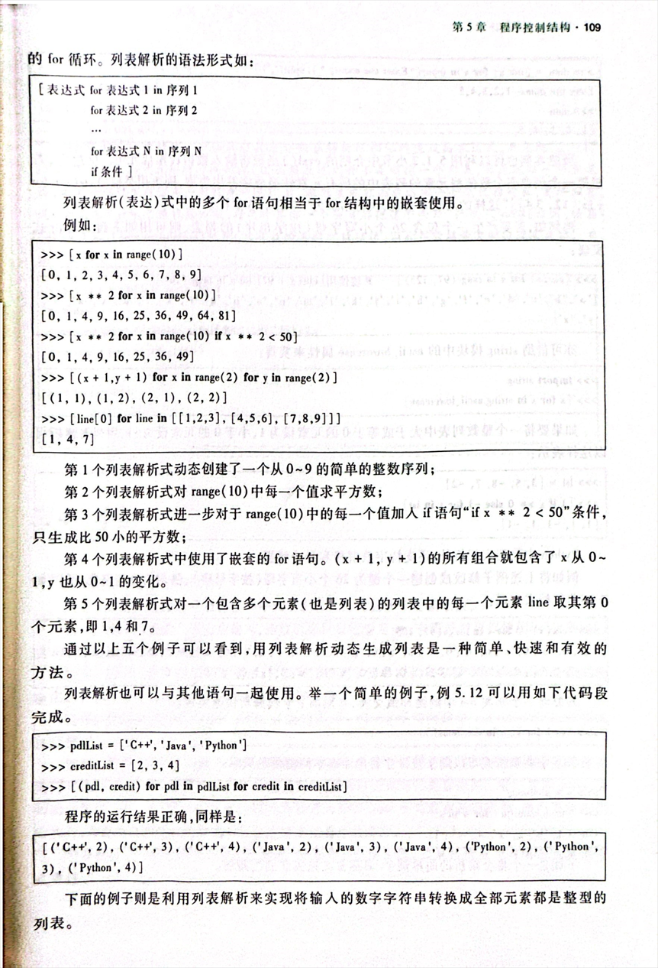
04
熟练掌握列表解析

Slide 48
04
熟练掌握列表解析

Slide 49
04
熟练掌握列表解析

Slide 50
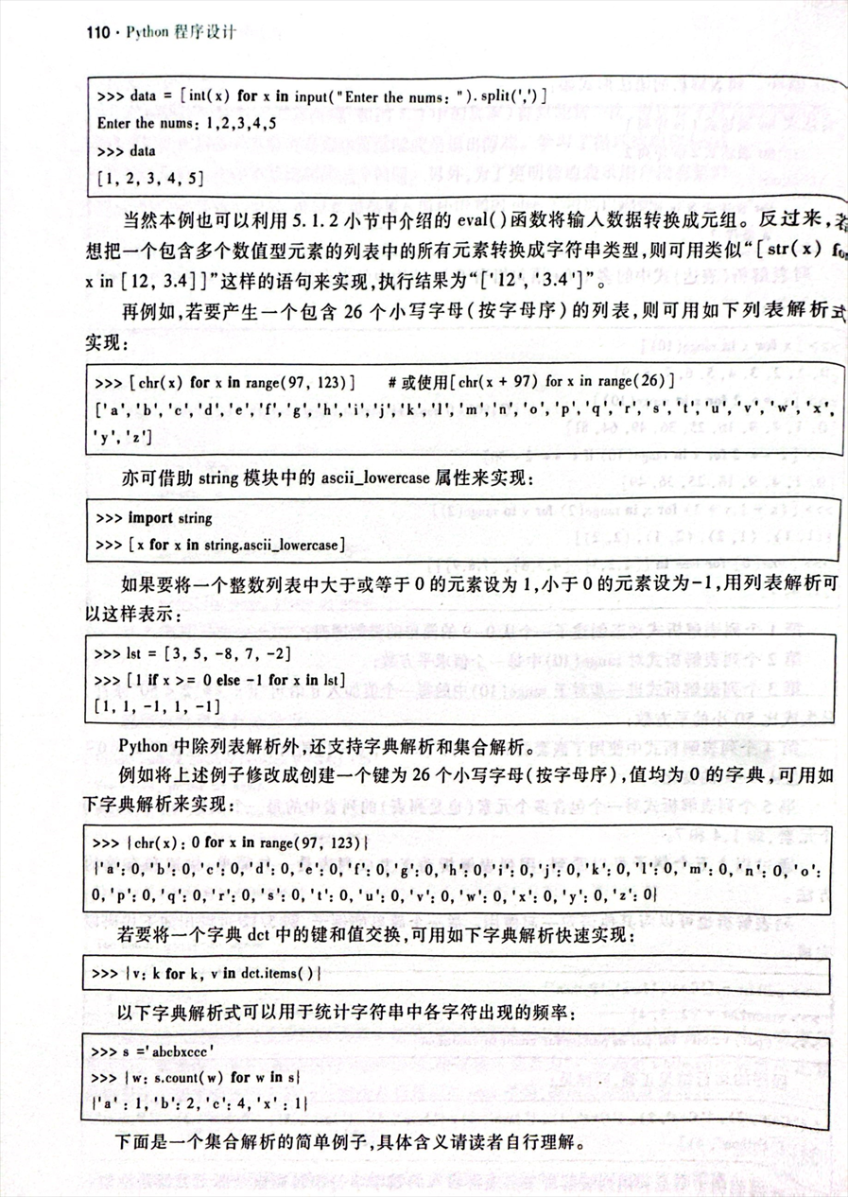
04
熟练掌握列表解析

Slide 51
04
熟练掌握列表解析

Slide 52
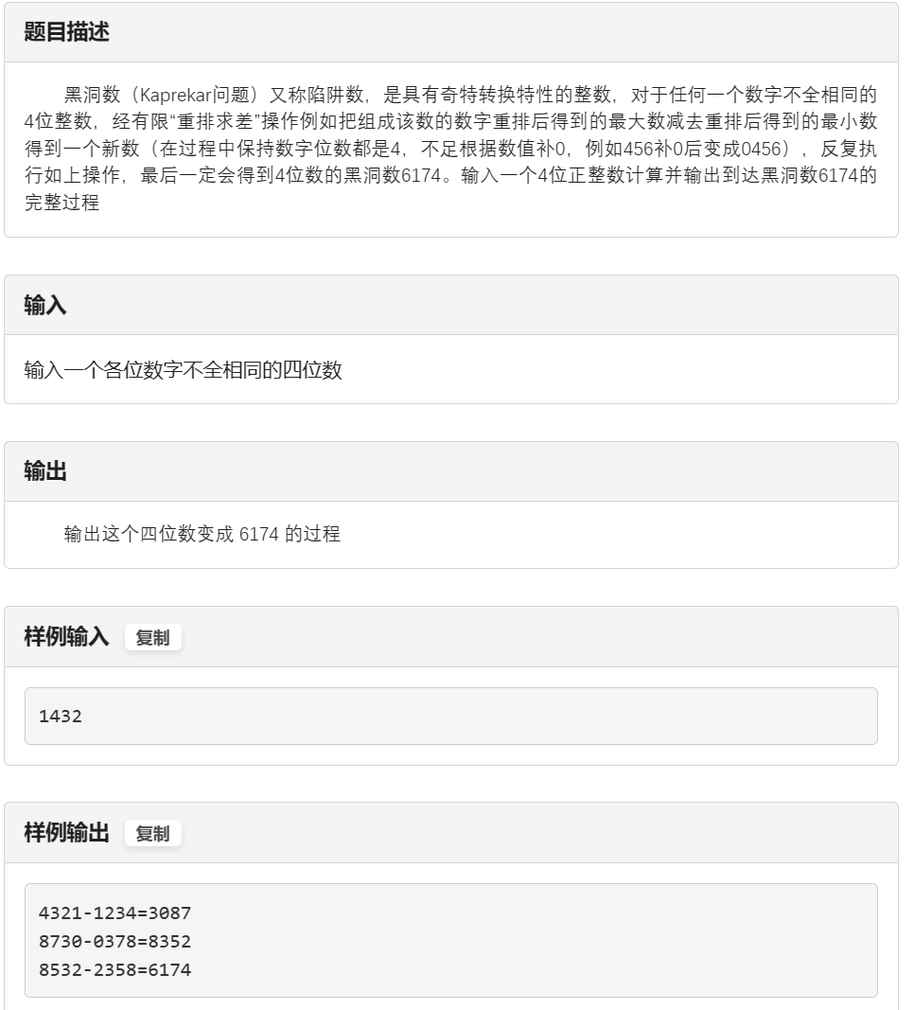
04
程序简洁性

Slide 53
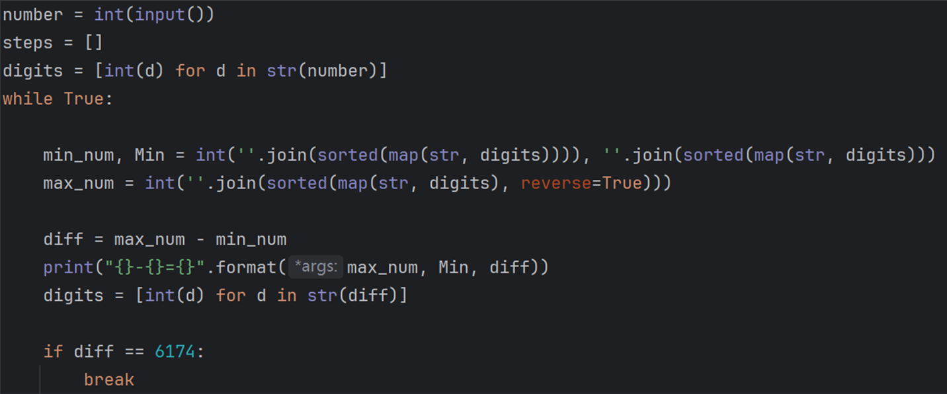
04
程序简洁性

Slide 54
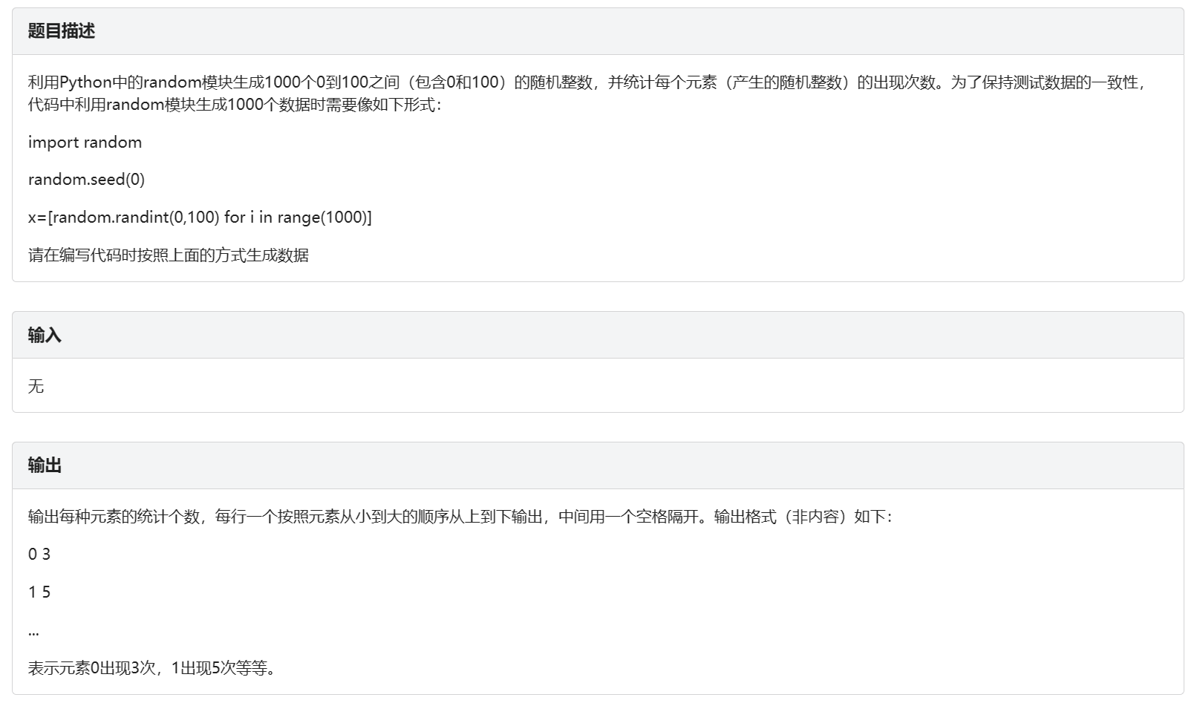
04
程序简洁性

Slide 55
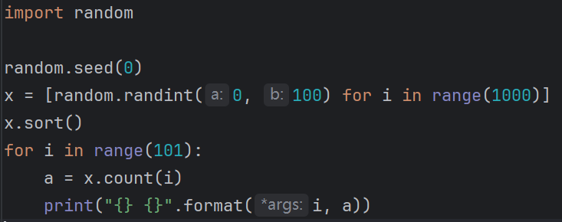
04
程序简洁性

Slide 56
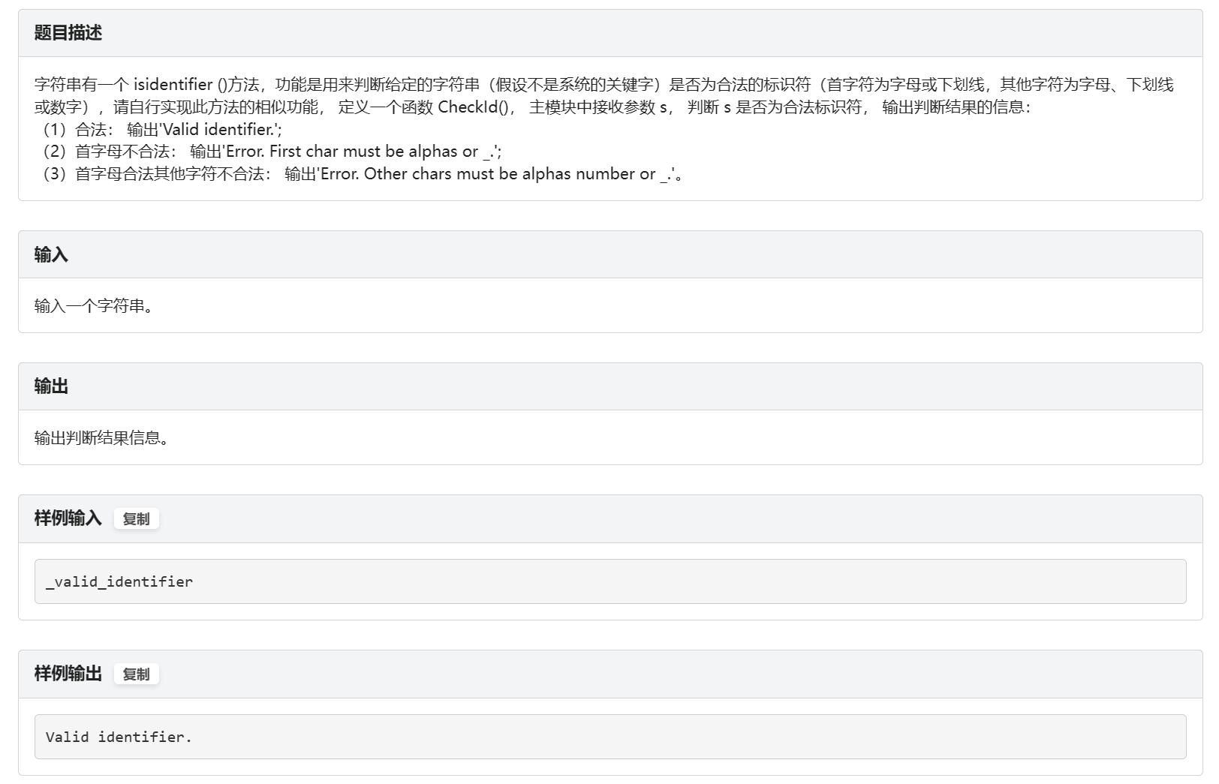
04
程序简洁性

Slide 57
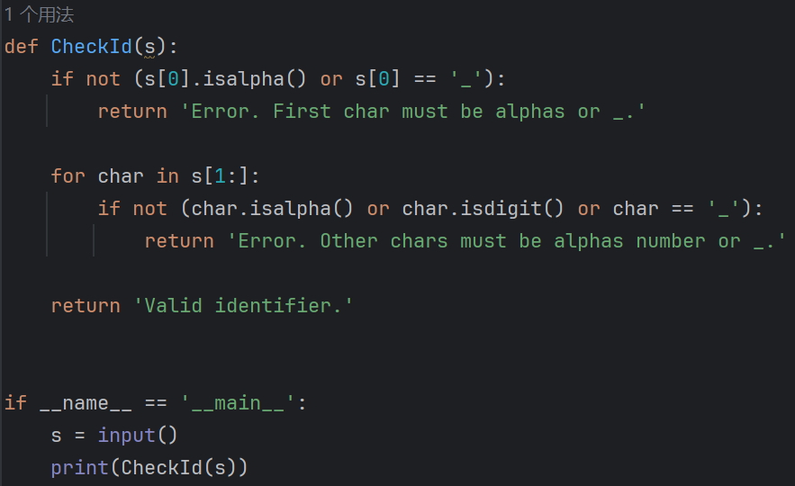
04
程序简洁性

Slide 58
04
程序简洁性

Slide 59

04
程序简洁性

Slide 60
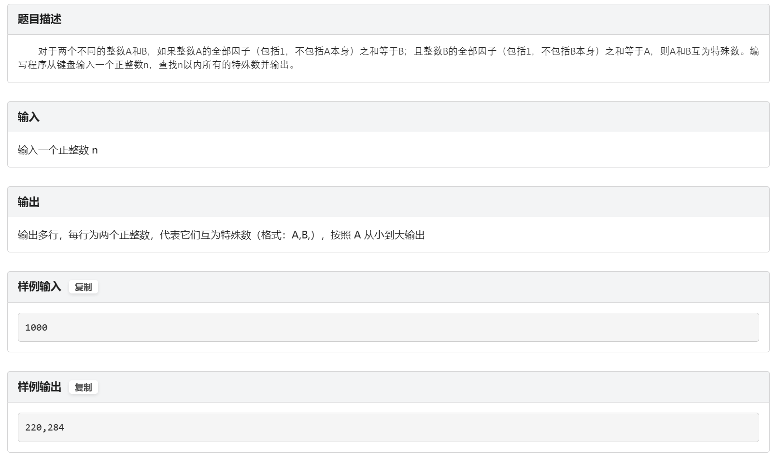
04
程序简洁性

Slide 61
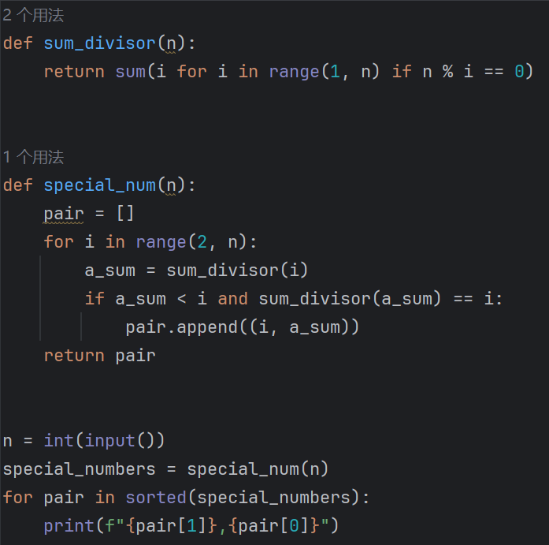
04
程序简洁性

Slide 62
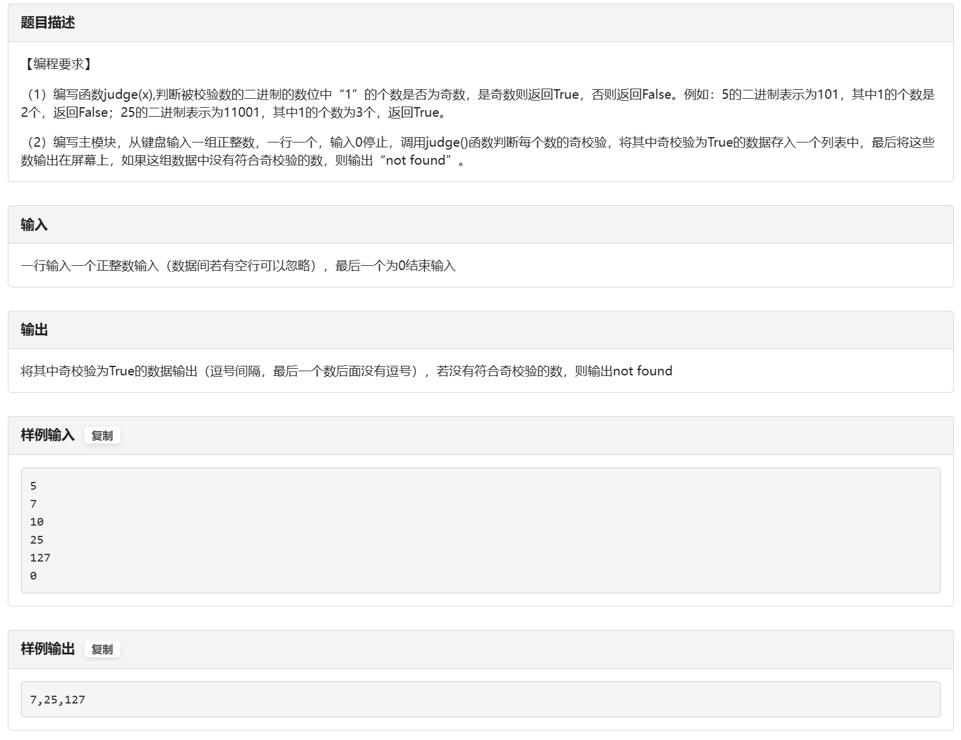
04
程序简洁性

Slide 63
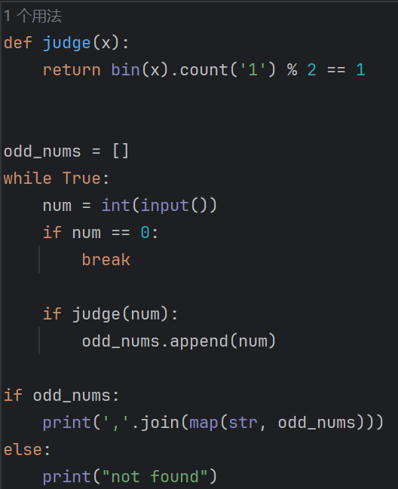
04
程序简洁性

Slide 64
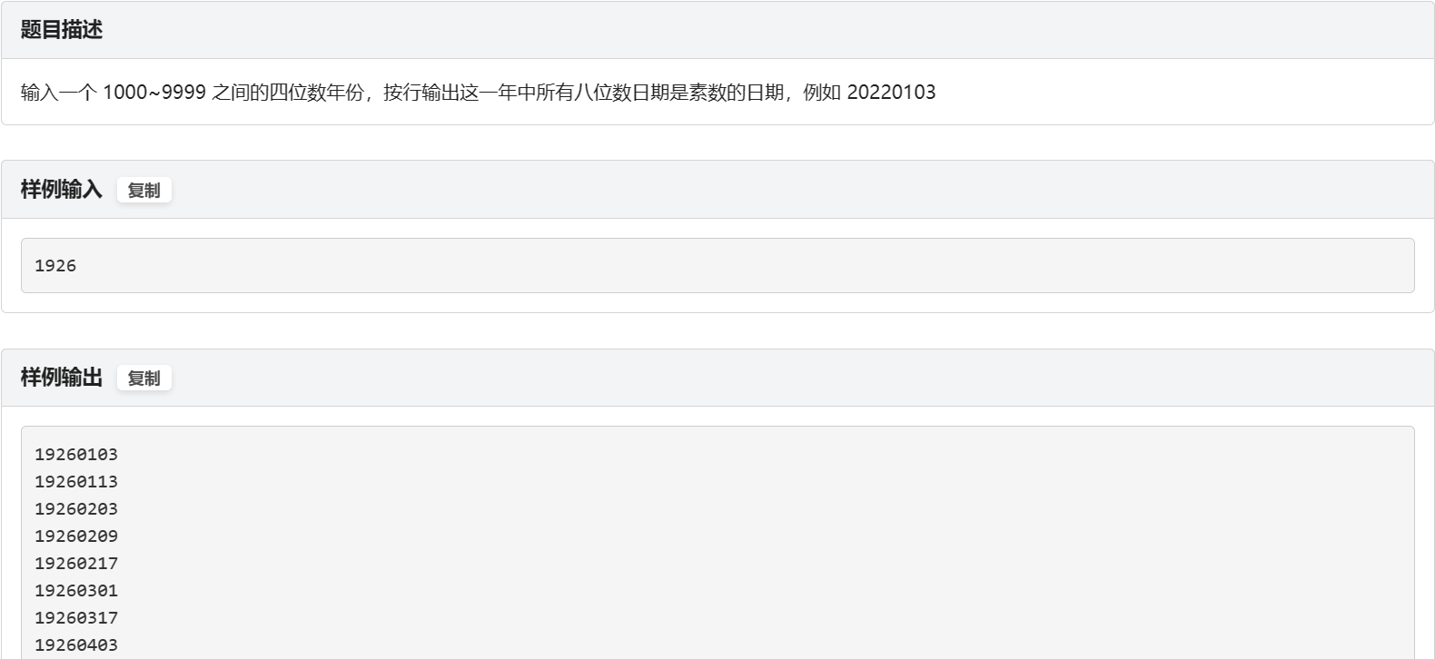
04
程序简洁性

Slide 65
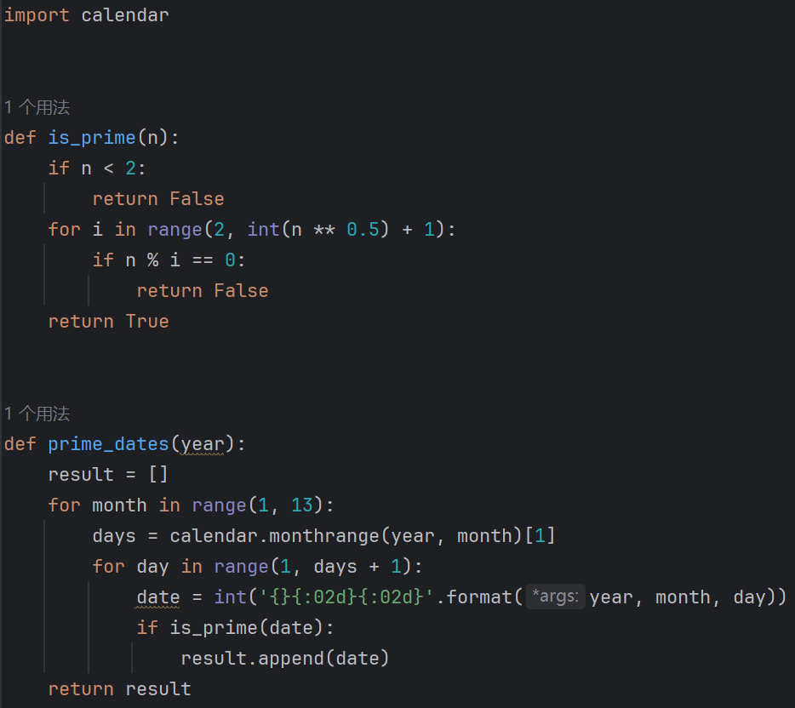


04
程序简洁性

Slide 66

04
程序简洁性

Slide 67

04
程序简洁性

Slide 68

04
程序简洁性

Slide 69

04
程序简洁性

Slide 70

04
程序简洁性

Slide 71

04
程序简洁性

Slide 72

04
程序简洁性

Slide 73

04
程序简洁性

Slide 74

04
程序简洁性

Slide 75

04
程序简洁性

Slide 76

04
程序简洁性

Slide 77

04
程序简洁性

Slide 78

04
if __name__ == "__main__":

Slide 79

04
if __name__ == "__main__":

Slide 80
谢谢！
日期：2024年4月21日

